Slide 1
COLOREADO DE GRAFOS
NÚMERO CROMÁTICO

Slide 2
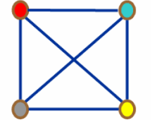
Número cromático de un grafo
¿Cuántos colores son necesarios para colorear los vértices de un grafo de forma que cada arista una vértices de colores distintos?

Slide 3
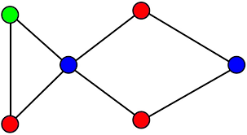
Indice ó número cromático χ(G)
Número cromático de un grafo G, que denotaremos por χ(G), es el mínimo número de colores necesario para colorear G

Slide 4
Colorear un grafo
Colorear un grafo G=(V,E) consiste en asignar a cada vértice v de G un elemento de un conjunto
C = $\left\{a,b,c,…\right\}$de colores de forma que dos vértices unidos por una arista reciban colores distintos.
Definición: una coloración de un grafo es una función $f:V→C tal$ que $f\left(u\right)≠f\left(v\right)\dot{ si }\left(u_{,}v\right)∈E$
Es más acertado hablar de colorear los vértices de un grafo que de colorear un grafo.

Slide 5
Indice cromático
Si dos grafos son isomorfos, si tenemos una coloración del primero tendremos una coloración del segundo asignando a cada vértice del segundo el color del vértice del primer grafo que le corresponde por el isomorfismo.
Nos preguntamos cuál es el número mínimo de colores necesarios para colorear un grafo.

Slide 6
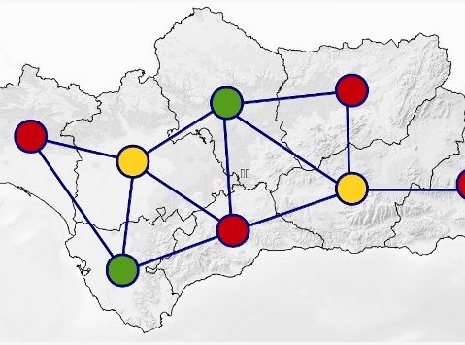
Coloreado de mapas
Podemos colorear cualquier mapa utilizando solamente 4 colores:
Arthur Cayley (1878) enuncia
Todo mapa plano puede colorearse con, a lo sumo, cuatro colores con la condición de que regiones con frontera común tengan colores distintos.
Demostrado por Kenneth Appel y Wolfgang Haken en 1976

Slide 7
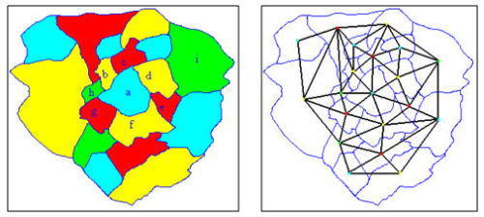
Problema de los 4 colores
Se asigna a la capital de cada país un vértice. Se unen por aristas las capitales de países contiguos y se obtiene un grafo. Colorear el mapa equivale a colorear las capitales (vértices del grafo), asignando distintos colores a dos capitales unidas por una arista.

Slide 8
Coloreado de mapas
Se puede demostrar que los grafos asociados de este modo a mapas son siempre planares, es decir, se puede dibujar en el plano una representación del grafo, en la cual las aristas no se cruzan.
Colorear un grafo (con los colores de C) es lo mismo que construir una lista (con los símbolos de C) con determinadas restricciones sobre los símbolos que se pueden emplear en sus posiciones. Colorear con k colores dados un grafo G con vértices { $v_{1,⋯},v_{n}$} es lo mismo que formar listas con repetición de símbolos de longitud n con esos k símbolos (colores) de manera que si
{ $v_{i^{ ,}}v_{j}$} ∈ E, los símbolos que aparezcan en las posiciones i y j de la lista sean distintos.

Slide 9
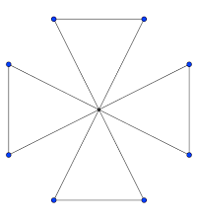
Ejemplo de aplicación: horarios
En un curso del Grado en IM con 9 asignaturas, A1,...,A9, hay alumnos matriculados simultáneamente en las asignaturas A1 y A2, A3, A4, A5 y A6 y A7 y A8. Además, la asignatura A9 es obligatoria para todos. Queremos diseñar un horario, utilizando el menor número de horas posible, que permita a cada alumno asistir a las clases de las asignaturas en las que esté matriculado. Cada horario será una lista de 9 posiciones (una por asignatura) con los símbolos que indiquen las horas a las que se imparten, y en la que se respeten las reglas descritas.

Slide 10
Aplicación
Si traducimos la información sobre asignaturas e incompatibilidades en el grafo anterior, un horario aceptable es una coloración del grafo: El conjunto C de colores está formado por las horas disponibles, y el color que asignamos a cada vértice, la hora a la que se imparte la asignatura correspondiente. Queremos usar el número mínimo de colores para que el horario sea lo “más corto” posible. El grafo se puede colorear con 9 colores, pero hacen falta menos: colorea el grafo con 3 colores y verifica que con 2 colores resulta imposible
El número cromático del grafo es 3, porque lo podemos colorear con 3 colores, pero no con 2, de modo que son necesarias y suficientes 3 horas para impartir esas asignaturas sin conflictos horarios.

Slide 11
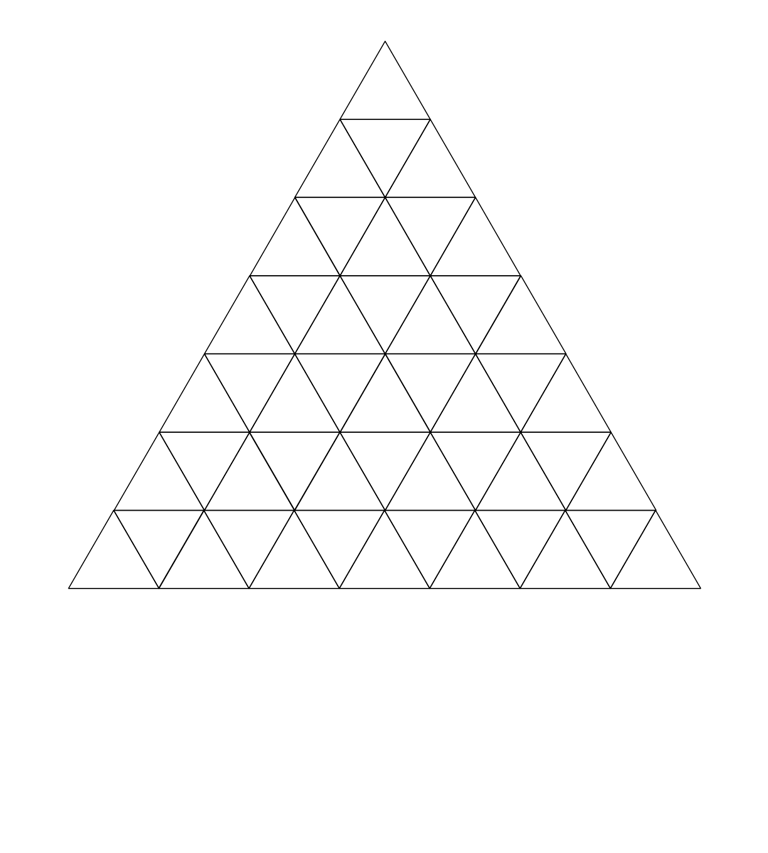
Número cromático
El número cromático es invariante por isomorfismos: Si G y G´ son grafos isomorfos, entonces χ(G) = χ(G´). Esto ocurre porque el isomorfismo traslada coloraciones en G en coloraciones en G´.
El grafo que aparece a la izquierda aparece en algunas de las discusiones matemáticas de la película “God Will Hunting”. Su número cromático es 3. No puede colorearse con 2 colores.

Slide 12
2 ≤ χ(G) ≤ |V (G)|
Se tiene que χ(G) ≤ |V (G)|, pues una coloración posible (aunque poco eficaz) consiste en asignar a cada vértice un color distinto.
Por otra parte, si el grafo contiene al menos una arista, entonces necesitaremos dos colores como mínimo para colorear el grafo. Es decir, si |E| ≥ 1, entonces χ(G) ≥ 2.
χ(G) = 1 si y sólo si G no tiene aristas.
Puede haber grafos con muchos vértices, de grado muy alto, con muchas aristas, que sin embargo requieren relativamente pocos colores para su coloreado. El cálculo del número cromático de un grafo general es un problema difícil.

Slide 13
Número cromático
Supongamos que G’ es un subgrafo de G. Cualquier coloración de los vértices de G lo es también de los de G’. Esto es, que si G’ es un subgrafo de G, entonces χ(G) ≥ χ(G’ ). Esta observación permite mejorar la cota inferior χ(G) ≥ 2 buscando en G subgrafos con números cromáticos ya conocidos fácilmente calculables.
Las coloraciones de las distintas componentes conexas de un grafo son independientes, pues no hay aristas que unan los vértices: Si G tiene k componentes conexas, G1, G2,...,Gk, cuyos números cromáticos son χ(G1), χ(G2),...,χ(Gk), entonces χ(G) es el máximo de los {χ(Gi)}

Slide 14
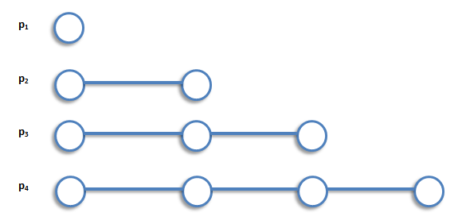
Ejercicios
1. Calcula el número cromático de un grafo con n vértices y 0 aristas.
2. Calcula el número cromático de un camino con n vértices
3. Sea Kn el grafo completo Kn con n ≥ 1 vértices. Demuestra que χ(Kn) = n

Slide 15
Ejercicios
3. Calcula el número cromático del grafo circular o ciclo Cn, con n ≥ 3. Distingue el caso n par y el n impar (para n par se tiene que χ(Cn) = 2, si n es impar, se tiene χ(Cn) = 3).
4. ¿Cuál es el número cromático de un grafo bipartito?

Slide 16
Algoritmo de coloreado de un grafo G=(V,E)
1. Ordenamos los vértices de G: (v1, v2,...,vn). El resultado del algoritmo, por ejemplo el número de colores que emplea, depende del orden elegido. Sea C el conjunto de colores disponibles.
2. Coloreamos los vértices siguiendo ese orden. Primer paso: a v1 le asignamos el primer color disponible, a. Segundo paso: si v2 es adyacente a v1, le asignamos el color b; si no lo es, le asignamos a.
Tercer paso: para colorear v3, comprobamos si es adyacente a v1 o v2, descartamos el color o colores que hayamos utilizado en los que sean adyacentes, y asignamos a v3 el primer color disponible de la lista.
Paso k: Una vez coloreados los vértices (v1,...,vk−1), del conjunto C de colores excluimos los colores ya utilizados en los vértices adyacentes a vk que ya hayan sido coloreados; de los colores que quedan, elegimos para vk el primero disponible

Slide 17
Algoritmo de coloreado
El algoritmo descrito toma como datos de entrada un grafo G y un conjunto C de colores y produce un coloreado de los vértices de G. Este algoritmo es eficaz: permite colorear G con el mínimo número de colores posible, χ(G), esto es, hay un procedimiento para obtener el orden óptimo (o uno de ellos). Nótese que si el grafo tiene n vértices, hay n! posibles ordenaciones de los vértices.
Ejercicio: Aplicar este algoritmo al grafo bipartito completo con 2n vértices.

Slide 18
Algoritmo de coloreado
Proposición. Sea G un grafo y sea Δ(G) su máximo grado. Entonces
χ(G) ≤ Δ(G)+1
Si G es un grafo conexo con máximo grado Δ(G), y al menos un vértice v tiene gr(v) < Δ(G), entonces χ(G) ≤ Δ(G).
Se puede calcular de cuántas formas se puede colorear un grafo (polinomios cromáticos)

